Slide 1
Présentation du Centre canadien des services climatiques (CCSC)
GC Conférence sur les données
Février 2022

Slide 2
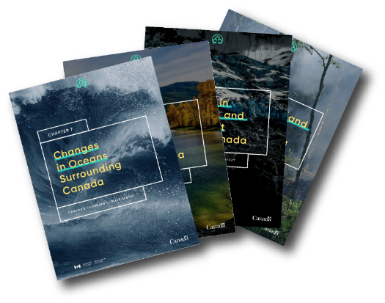
Le climat du Canada change
Les effets du réchauffement généralisé sont évidents dans de nombreuses régions du Canada et on prévoit qu’ils s’intensifieront dans l’avenir.
Ces changements peuvent entraîner des effets considérables et des risques.
Les infrastructures, la santé, la sécurité alimentaire et l’économie peuvent toutes être touchées.
Les données et les renseignements climatiques aident à comprendre ces changements et à s’y préparer, à réduire les risques, à s’adapter et à renforcer la résilience aux changements climatiques.
Le Canada dans un climat en changement
Plusieurs rapports
(Tendances climatiques, rapports nationaux, régionaux et sectoriels)
Source : Environnement et Changement climatique Canada (2019). Rapport sur le climat changeant du Canada http://www.changingclimate.ca/CCCR2019/fr/
Notes:
[Le climat canadien se modifie, ce qui entraîne des effets comme la hausse des températures, la modification des régimes de précipitations, le dégel du pergélisol, l’élévation du niveau de la mer ainsi que des changements aux phénomènes météorologiques extrêmes tels que les vagues de chaleur, les sécheresses et les inondations.
Ces changements peuvent constituer des risques considérables pour nos collectivités, notre économie, les infrastructures essentielles, la sécurité alimentaire et la santé.
De nombreux Canadiens sont vulnérables à ces risques.
Alors que ces risques continuent d’augmenter, de plus en plus de Canadiens reconnaissent la nécessité de comprendre les changements climatiques et de s’y adapter. Cependant, on a déterminé que l’un des principaux obstacles à l’adaptation réside dans la difficulté d’accès à des données et à des renseignements climatiques fiables et pertinents.]

Slide 3
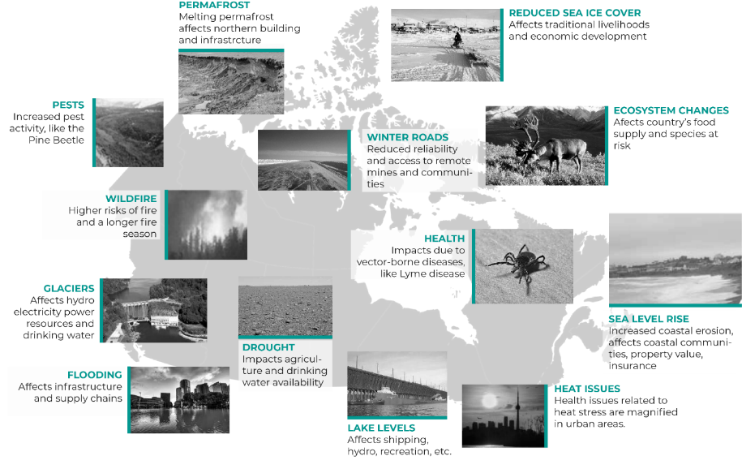
Impacts à travers le Canada
Sources des photos de la figure : Agriculture et Agroalimentaire Canada, SmartICE, Wikipédia, Wikimédia, Ouranos, BC Hydro, flickr
Notes:
Partout au pays, les régions subissent les effets des changements climatiques.
Le type d’effets dignes d’intérêt pour une région en particulier sont souvent propres à cet endroit.
Les collectivités côtières pourraient subir une augmentation de l’érosion ou des inondations côtières dues à l’élévation du niveau de la mer ou à des phénomènes météorologiques extrêmes.
Les collectivités rurales agricoles pourraient subir les effets des conditions de sécheresse changeantes ou des saisons de croissance changeantes.
Les collectivités nordiques pourraient subir les effets de la dégradation du pergélisol ou des conditions changeantes de la glace de mer.
Bien que les phénomènes météorologiques extrêmes comme les tempêtes et les feux de forêt suscitent beaucoup d’inquiétude, les effets chroniques à plus long terme sont aussi préoccupants. Par exemple, la hausse des températures peut accroître la consommation et la demande d’énergie en été pour la climatisation.

Slide 4
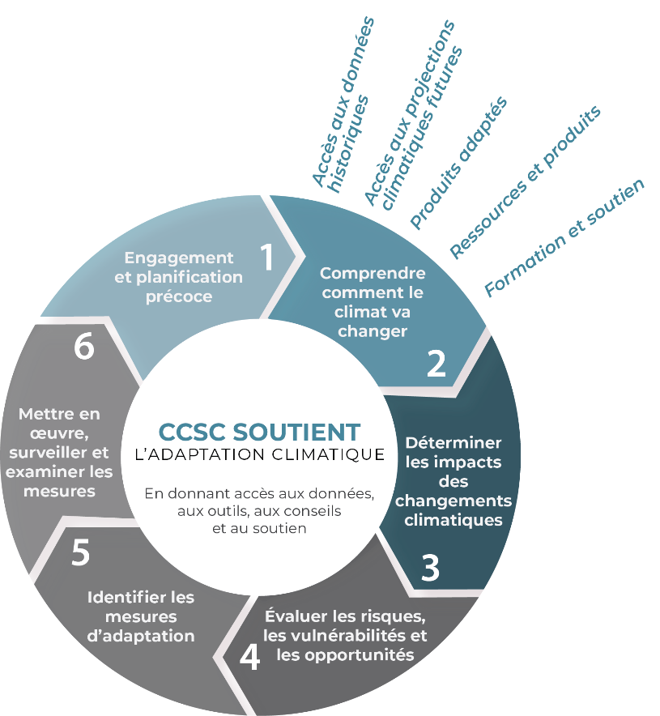
Les données climatiques guident l’adaptation
Rôle du Centre canadien des services climatiques
Accès aux données climatiques historiques
Accès aux projections climatiques futures
Produits sur mesure
Ressources et information
Formation et soutien
Notes:
Les renseignements climatiques sont nécessaires pour évaluer les effets, les risques et les possibilités.
Pour nous préparer à l’avenir et réduire les risques liés aux changements climatiques, nous devons nous adapter.
Cette figure montre le rôle des « renseignements climatiques » dans le cycle de la planification de l’adaptation :
Mobiliser et planifier en amont
Comprendre la façon dont le climat changera
Cerner les effets liés aux changements climatiques
Évaluer les risques, les vulnérabilités et les possibilités
Déterminer des mesures d’adaptation
Mettre en œuvre, contrôler et suivre les mesures
Les données et les renseignements climatiques constituent un élément important de l’étape de la collecte des données et renseignements pour prendre des décisions éclairées en matière de gestion et de planification.
Accès aux données climatiques historiques
Accès aux projections climatiques futures
Produits sur mesure
Ressources et information
Formation et soutien
Parfois, les données et les renseignements climatiques sont disponibles, mais les personnes n’en ont pas connaissance ou ne savent pas vraiment comment les utiliser.

Slide 5
Les décideurs ont de nombreuses questions…
L’agriculture dans un climat plus chaud présentera-t-elle un avantage pour moi ou un risque supplémentaire?
Je veux modéliser les besoins futurs de climatisation pour mon nouvel immeuble.
Je dois mieux comprendre les futurs risques d’inondation printanière dans ma collectivité.
Nous devons moderniser un réseau d’égout : comment tenir compte des changements climatiques lors de la conception?
Notes:
Le CCSC se fonde sur une approche solide centrée sur l’utilisateur.
Les services climatiques consistent notamment :
à accroître la sensibilisation et l’accès aux données et renseignements climatiques existants d’une manière compréhensible et utile pour le public;
à fournir du soutien pour tenir compte des changements climatiques dans le processus décisionnel, par l’entremise du Centre d’aide des Services climatiques et de séances de formation;
à collaborer avec les utilisateurs pour comprendre leurs besoins;
à mettre au point de nouveaux produits en collaboration avec des experts et des utilisateurs.
Le CCSC peut vous aider à trouver les données et les renseignements nécessaires pour guider vos décisions de planification et vous aider à réduire les risques associés aux changements climatiques.

Slide 6
Les services climatiques peuvent vous aider
Modélisation & réanalyse
Hébergement des données
Création d’outils pour le traitement de données
Formation et soutien
Prises de décisions fondées sur les données
Observations
Transformer les données climatiques en renseignements pour guider la prise de décision
Climatologues
Développeurs
Experts
Décideurs (utilisateurs)
Collaborer avec différents intervenants afin de stimuler continuellement l’innovation
Notes:
Groupe d’experts intergouvernemental sur l’évolution du climat (GIEC)
Services climatiques
Les services climatiques font référence aux renseignements et aux produits qui accroissent les connaissances et la compréhension des utilisateurs en ce qui concerne les effets des changements climatiques ou la variabilité du climat dans le but d’appuyer la prise de décision des particuliers et d’organisations et de permettre la préparation et l’instauration de mesures précoces contre les changements climatiques. Les produits peuvent inclure les produits de données sur le climat.
Chaîne de valeur des services climatiques : transformer les données en renseignements pour guider la prise de décision
Ce diagramme montre l’intégration d’observations brutes, de résultats de modèles climatiques et d’autres importants ensembles de données à des outils et produits qui peuvent être utilisés par les décideurs. La collaboration avec les utilisateurs aide à connaître leurs besoins, lesquels sont ensuite transmis au début de la chaîne de valeur afin de guider l’élaboration de nouveaux produits et données.
Le CCSC agit comme le « lubrifiant » de cette chaîne de valeur. Nous faisons le lien entre les principaux intervenants et facilitons le développement continu et l’innovation en matière de services climatiques partout au Canada.

Slide 7
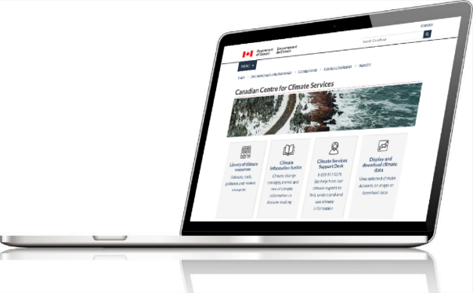
Centre canadien des services climatiques
Le CCSC fournit aux Canadiens les renseignements et le soutien nécessaires pour tenir compte des changements climatiques dans leurs décisions.
1 833 517-0376
ccsc-cccs@ec.gc.ca
Canada.ca/services-climatiques
Notes:
Sur le site Web du CCSC, vous avez accès à tous les produits et services offerts par le CCSC. Il est conçu pour faciliter l’accès d’un large éventail d’utilisateurs aux données scientifiques et aux ressources sur le climat, allant des notions élémentaires sur le climat jusqu’aux données et aux ressources qui soutiennent la prise de décision en matière d’adaptation.
Certaines de ses caractéristiques principales sont :
un répertoire de ressources climatiques qui donne accès à plus de 300 ressources regroupées provenant des gouvernements fédéral, provinciaux et territoriaux, d’organisations professionnelles nationales, de consortiums climatiques et d’organisations internationales reconnues;
une carte interactive permettant de visualiser les données historiques et les projections climatiques futures d’Environnement et Changement climatique Canada (ECCC);
un extracteur de données permettant de télécharger les données climatiques d’ECCC, https://visualiseur-climatique.canada.ca/cartes-climatiques.html/;
l’accès à un ensemble de portails de données climatiques appuyés par le CCSC, dont la complexité varie et qui sont adaptés à différents besoins et degrés de compréhension, notamment l’Atlas climatique et donneesclimatiques.ca.

Slide 8
Services offerts
Accroître la sensibilisation et l’accès aux données et renseignements climatiques
Offrir de la formation et une orientation sur l’utilisation des données climatiques
Collaborer avec les utilisateurs pour comprendre leurs besoins
Mettre au point de nouveaux produits en collaboration avec des experts et des utilisateurs
Notes:
À propos des services du CCSC
Le CCSC se fonde sur une approche solide centrée sur l’utilisateur.
Les services climatiques consistent notamment :
à accroître la sensibilisation et l’accès aux données et renseignements climatiques existants d’une manière compréhensible et utile pour le public;
à fournir du soutien pour tenir compte des changements climatiques dans le processus décisionnel, par l’entremise du Centre d’aide des Services climatiques et de séances de formation;
à collaborer avec les utilisateurs pour comprendre leurs besoins;
à mettre au point de nouveaux produits en collaboration avec des experts et des utilisateurs.
Le CCSC peut vous aider à trouver les données et les renseignements nécessaires pour guider vos décisions de planification et vous aider à réduire les risques associés aux changements climatiques.

Slide 9
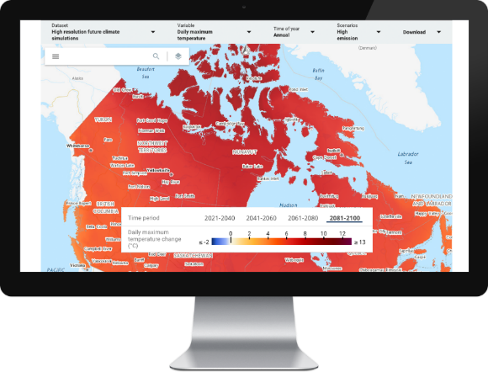
Visualiseur et outil d’extraction de données climatiques
visualiseur-climatique.canada.ca/cartes-climatiques.html
Visualiseur de données climatiques
Visualisez des données climatiques cartographiées d’Environnement et Changement climatique Canada
Outil d’extraction de données climatiques
Téléchargez des sous-ensembles d’ensembles de données d’Environnement et Changement climatique Canada
Notes:
Le visualiseur de données climatiques du CCSC donne accès aux principaux ensembles de données climatiques d’ECCC sous forme de carte interactive.
Les utilisateurs peuvent visualiser les variations historiques ou projetées de température, de précipitations et d’autres variables climatiques pour un certain point de données.
Le visualiseur de données donne en quelque sorte accès à un « catalogue » des ensembles de données d’ECCC, permettant de visualiser le type de données disponibles dans l’ensemble de données.
Le site Web comprend également un outil d’extraction de données climatiques permettant de télécharger les données pour que vous puissiez les analyser.
Le CCSC a collaboré avec des partenaires pour porter cette information à l’étape suivante et dégager des tendances pour un large éventail de variables et d’indices climatiques.

Slide 10
Centre d’aide des Services climatiques
ccsc-cccs@ec.gc.ca
Le Centre aide les utilisateurs à trouver les bons renseignements et ensembles de données.
Il fournit une orientation permettant de comprendre et d’utiliser les données.
Il s’appuie sur un réseau d’experts pour répondre aux demandes.
Commentaires
Nous vous invitons à nous soumettre vos commentaires et suggestions.
Renseignements
Obtenez de l’aide de nos spécialistes du climat pour trouver, comprendre et utiliser des renseignements climatiques.
Notes:
En octobre 2018, le CCSC a lancé le Centre d’aide des Services climatiques, qui est composé d’experts prêts à aider les utilisateurs à comprendre et à utiliser des renseignements climatiques pour guider la prise de décision dans le domaine de l’adaptation.
Les spécialistes du Centre d’aide :
offrent une aide individuelle visant à mieux comprendre le contexte de la demande et à aider les utilisateurs à trouver et à utiliser les bons renseignements et ensembles de données;
sont en mesure d’aider divers utilisateurs, allant des novices à la recherche de renseignements généraux aux experts à la recherche de données précises.
Le Centre d’aide s’appuie sur un réseau d’experts pour répondre aux demandes.
Les Canadiens peuvent communiquer avec le Centre d’aide des Services climatiques en composant le numéro à l’écran, en envoyant un courriel ou en remplissant un formulaire en ligne.

Slide 11
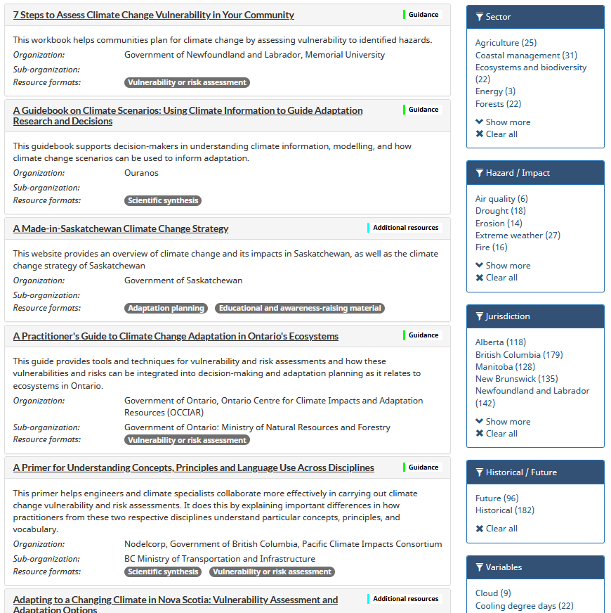
Répertoire de ressources climatiques
Plus de 300 liens vers des ensembles de données climatiques, des outils, des guides et des ressources connexes
Collection de normes en matière de résilience climatique
Utile pour les évaluations des effets, de la vulnérabilité et des risques ainsi que pour la planification de l’adaptation
Utilisation de filtres et de mots-clés pour affiner la recherche
Répertoire de ressources climatiques
Ensemble de données, outils, guides et ressources connexes
Notes:
Le Répertoire de ressources climatiques donne accès à plus de 300 ressources regroupées provenant des gouvernements fédéral, provinciaux et territoriaux, d’organisations professionnelles nationales, de consortiums climatiques et d’organisations internationales établies.

Slide 12
Réseau de fournisseurs régionaux de services climatiques
Le CCSC soutient et favorise la mise sur pied d’organisations climatiques régionales afin de fournir des services locaux.
Notes:
Le Centre canadien des services climatiques (CCSC) travaille à fournir des services climatiques conjointement avec les organisations climatiques régionales dans le but d’offrir des renseignements pertinents à l’échelle locale aux utilisateurs partout au pays. Ces mesures aident à fournir aux utilisateurs l’expertise et la capacité nécessaires à leurs contextes locaux.
Le Centre a conclu des accords avec Ouranos (Québec), le Pacific Climate Impacts Consortium (PCIC) (nord-ouest du Pacifique) et ClimateWest (région des Prairies).
Récemment, le Centre a conclu un accord pour une nouvelle organisation dans la région de l’Atlantique, qui s’appellera CLIMATlantic. Cette nouvelle organisation sera lancée à l’automne 2021.
Le CCSC travaille également avec les territoires pour favoriser la création de nouvelles organisations climatiques spécialisées et ainsi offrir, en collaboration avec d’autres fournisseurs, des services régionaux adaptés dans le Nord.

Slide 13
Ecosystème de portails de données climatiques Le CCSC soutient une gamme de plateformes de données climatiques
Atlasclimatique.ca
Carte interactive de données climatiques et outil de visualisation
Textes narratifs et contenu vidéo
Contenu éducatif de base
Donneesclimatiques.ca
Accès à des normales climatiques, des données de modèles climatiques futurs mis à l’échelle, des courbes IDF, et plus encore
Outils personnalisés pour l’analyse et l’extraction de données
Modules sectoriels et études de cas
Pôle d’analyse et de visualisation de l’information climatique et scientifique (PAVICS)
Outils évolués de données climatiques destinés au milieu universitaire, aux développeurs de scénarios climatiques et aux autres utilisateurs experts
Laboratoire virtuel facilitant l’analyse de données climatiques
Notes:
Le CCSC soutient un ensemble de portails de données climatiques, variables en complexité et adaptés à différents besoins et degrés de compréhension.
Atlas climatique
L’Atlas climatique du Centre climatique des Prairies est une excellente ressource pour se familiariser avec les changements climatiques, avoir une vue d’ensemble des tendances et en apprendre davantage sur les effets possibles dans votre région, au moyen de la cartographie et de la mise en récit.
L’Atlas climatique fournit une carte interactive, des rapports sommaires, des vidéos et des récits qui permettent d’en savoir plus sur l’adaptation aux changements climatiques.
Donneesclimatiques.ca
Donneesclimatiques.ca constitue une excellente ressource pour ceux qui recherchent des données climatiques à haute résolution (disponibles en maillage de 10 x 10) ou qui souhaitent explorer des données climatiques plus en détail ou même effectuer leurs propres analyses climatiques.
Donneesclimatiques.ca permet aux utilisateurs de télécharger ou de visualiser des données à haute résolution par emplacement, ainsi que d’ajuster et de comparer des variables climatiques, des périodes et des scénarios d’émissions.
Donneesclimatiques.ca offre également des outils sur mesure et des renseignements personnalisés par secteur.
PAVICS
Le Pôle d’analyse et de visualisation de l’information climatique et scientifique (PAVICS) permet aux utilisateurs experts (les chercheurs en climatologie et les climatologues) de mettre en commun des scripts et des données.
PAVICS est un outil professionnel, conçu et entretenu par Ouranos, destiné aux chercheurs en climatologie et aux climatologues, et non aux chercheurs. PAVICS (ouranos.ca)

Slide 14
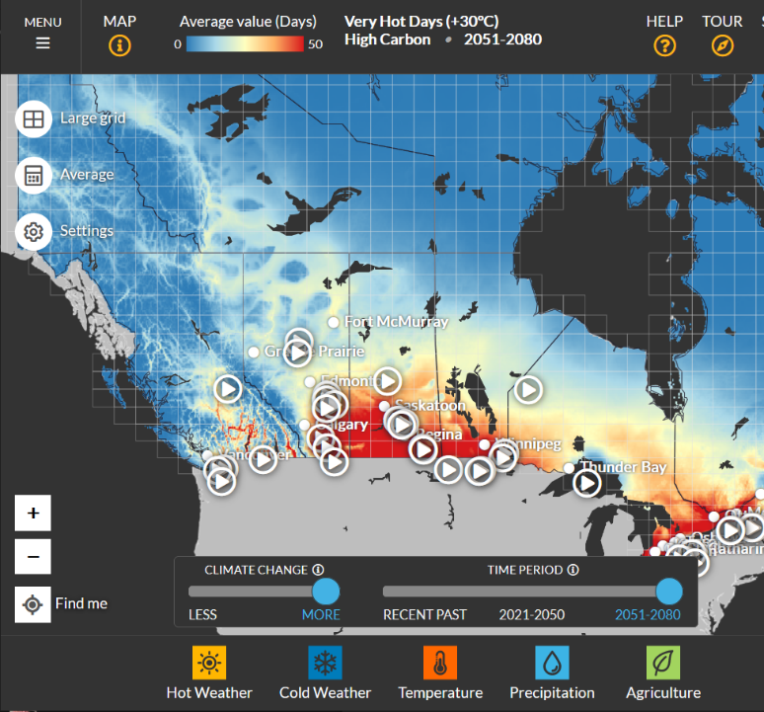
Atlas climatique
du Canada
Atlasclimatique.ca
Données climatiques
Données des modèles climatiques mis à l’échelle
Des milliers d’emplacements partout au Canada
Données saisonnières et annuelles
Des dizaines de variables
Ressources utiles
Articles sur la science du climat et sur « comment prendre des mesures climatiques », vidéos sur les changements climatiques
Rapports téléchargeables sur les données climatiques pour votre emplacement
Notes:
L’Atlas climatique du Canada, mis au point par le Centre climatique des Prairies, est une excellente ressource pour se familiariser avec les changements climatiques, avoir une vue d’ensemble des tendances et en apprendre davantage sur les effets possibles dans votre région au moyen de la cartographie et de la mise en récit.
L’Atlas est simple et facile à utiliser, car il fournit des données climatiques dans une carte interactive à petites ou à grandes mailles, pour plusieurs variables de température et de précipitations et indices climatiques.
Il contient aussi des données par province et par saison.
L’Atlas offre plusieurs ressources utiles pour se familiariser avec les changements climatiques et l’adaptation à ces changements, y compris :
des articles sur la science du climat et sur « comment prendre des mesures climatiques » ainsi que des vidéos sur les renseignements climatiques;
des rapports résumant les enjeux;
des rapports sur le climat par ville.

Slide 15
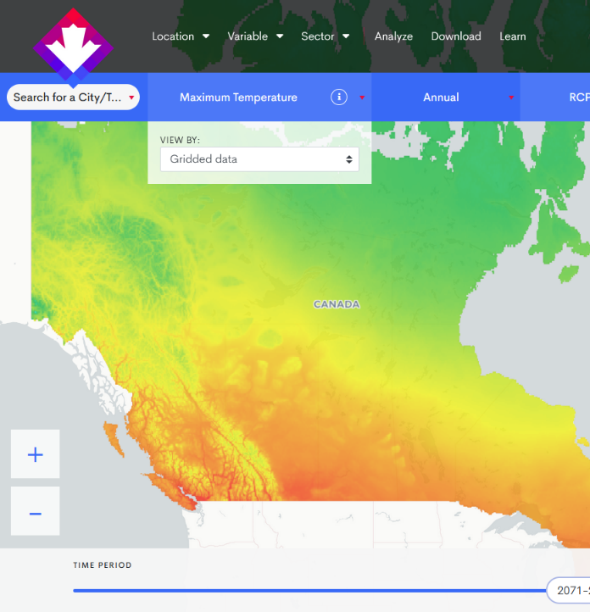
Donneesclimatiques.ca
Données climatiques
Données climatiques
Données climatiques à haute résolution
Variables de température et de précipitations et indices climatiques
Hausse du niveau de la mer
Normales climatiques observées et téléchargement de données quotidiennes
Courbes intensité-durée-fréquence (IDF)
Graphiques et cartes aux échelles locale et nationale
Capacité à comparer les scénarios d’émissions
Outils personnalisables pour analyser et extraire les données
Ressources utiles
Modules sectoriels avec des études de cas personnalisées
Zone d’apprentissage

Slide 16
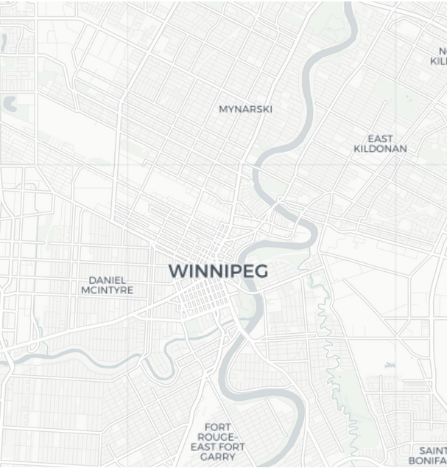
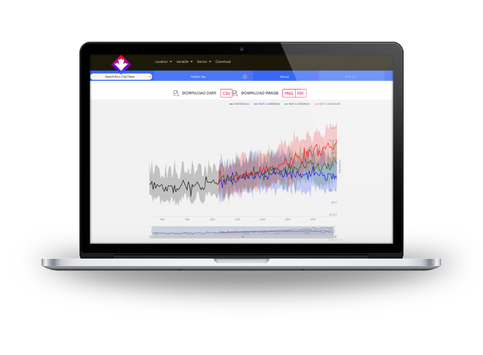
Donneesclimatiques.ca
Trouver des données locales
Sélectionner une variable, notamment parmi les données historiques des stations et les courbes IDF
Sélectionner un intervalle de temps : annuel, mensuel ou saisonnier
Sélectionner un scénario d’émissions
Télécharger les données
Télécharger le graphique
Ajuster l’échelle temporelle pour personnaliser le résultat

Slide 17
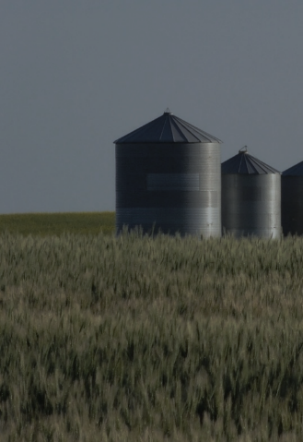
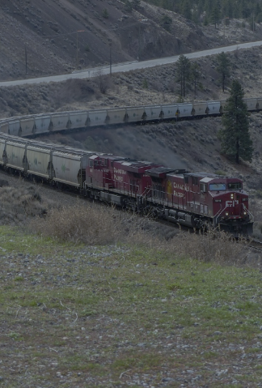
Donneesclimatiques.ca
Modules sectoriels
Bientôt disponible!
Bientôt disponible!
Santé
Mesures d’urgence
Infrastructure sanitaire
Santé publique
Données par région sanitaire
Agriculture
Sécheresse
Ravageurs des cultures
Gestion du risque
Indice de précipitations et
d’évapotranspiration
normalisé (IPEN)
Immeubles
Chaleur extrême
Pergélisol
Outil d’aide à la décision
Plus à venir sous peu…
Transports
Routes d’hiver
Évaluation de la performance
du bitume
Précipitations extrêmes
Plus à venir sous peu…
Notes:
Le secteur de la santé comprend :
les mesures d’urgence;
l’infrastructure sanitaire;
la santé publique;
les données par région sanitaire;
les modules sectoriels de la santé.
Le secteur de l’agriculture comprend :
la sécheresse et l’agriculture;
les ravageurs des cultures et les changements climatiques;
la gestion du risque dans l’industrie vitivinicole.
D’autres secteurs seront ajoutés lors de futures mises à jour de Donneesclimatiques.ca (immeubles et transports).

Slide 18
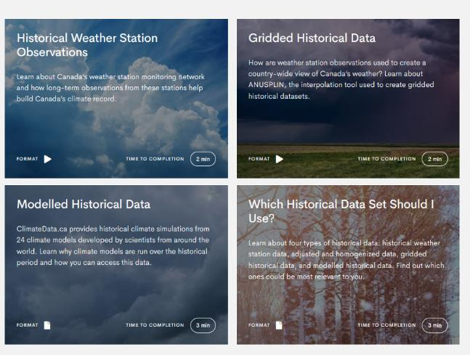
Donneesclimatiques.ca
Zone d’apprentissage
Donneesclimatiques.ca/apprendre/
Introduction à l’information climatique pour la prise de décision
Comprendre les données historiques
Comment utiliser le site Donneesclimatiques.ca
Matériel de formation téléchargeable
Plus à venir sous peu!
Notes:
Zone d’apprentissage : une section pour en apprendre davantage sur la science derrière les données climatiques, sélectionner des données climatiques canadiennes et y accéder, et télécharger du matériel préparé pour vos séances d’apprentissage personnelles.

Slide 19
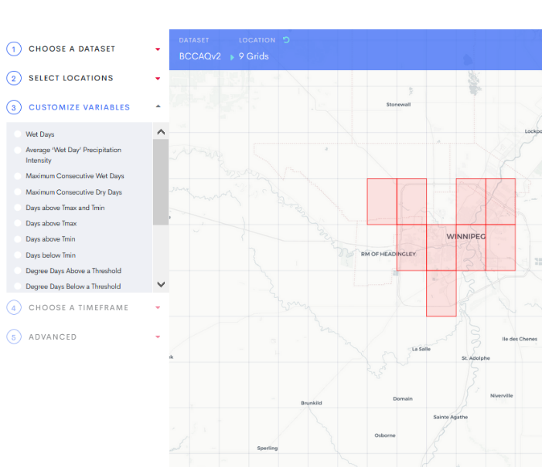
Donneesclimatiques.ca
Page sur l’analyse
Donneesclimatiques.ca/analyser/
Sélectionner un jeu de données
Choisir un emplacement
Personnaliser les variables
Sélectionner une période
Sélectionner des options avancées
Plus à venir sous peu!

Slide 20
PAVICS
Pavics.Ouranos.ca/index_fr.html
Laboratoire virtuel facilitant l’analyse de données climatiques
Accès à des données d’observations, de projections climatiques et de réanalyse
Environnement de programmation Python permettant d’analyser des données sans les télécharger
Pôle d’analyse et de visualisation de l’information climatique et scientifique
Notes:
La plateforme :
vise à améliorer la qualité et la reproductibilité d’études climatiques en centralisant la collecte et la gestion des données;
contribue à accroître la qualité et la diversité des résultats normalisés des modèles climatiques par l’entremise d’une collaboration ouverte. On encourage les chercheurs qui mettent au point des techniques précises à ajouter leurs méthodes à une bibliothèque partagée afin de les rendre accessibles à tous les utilisateurs;
normalise de nombreux formats différents de données climatiques, permettant ainsi aux organisations du monde entier de mettre en commun leurs données et leurs outils; la plateforme devient un dépôt de données climatiques, ce qui évite à chaque institution individuelle les efforts et le stockage nécessaires pour acquérir et tenir à jour d’énormes ensembles de données.

Slide 21
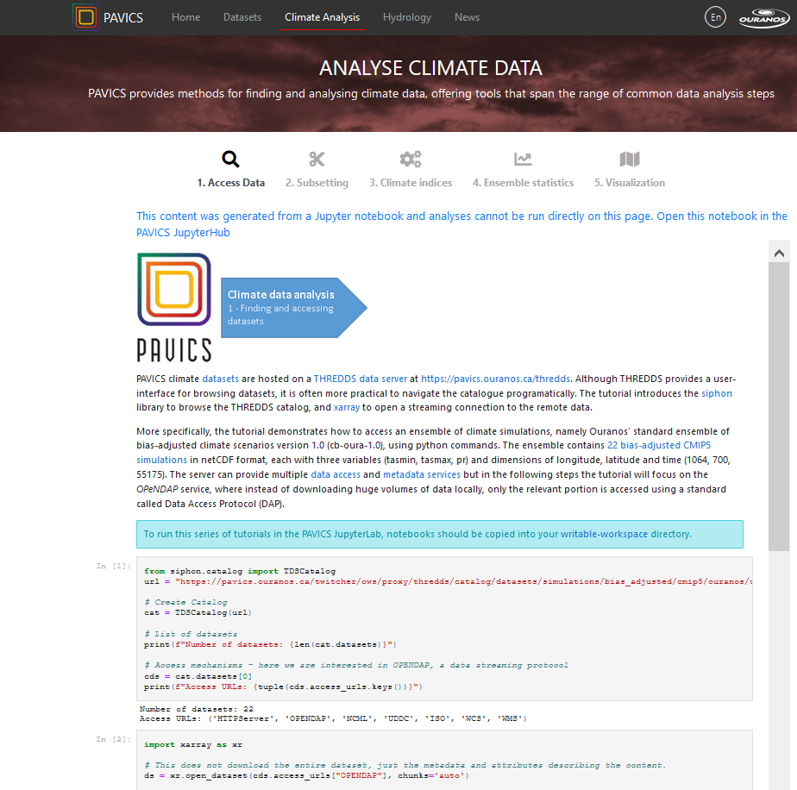
PAVICS
Analyser les données climatiques
Accès aux données à partir d’un serveur THREDDS
Découpage spatiotemporel
Calculs d’indices climatiques
Statistiques d’ensemble
Visualisation de données

Slide 22
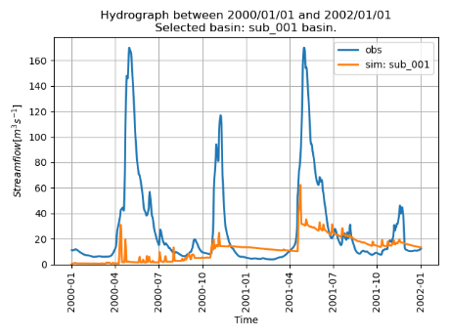
PAVICS
Exécuter des modèles hydrologiques
Simuler les débits en rivière
Exécuter des analyses
Extraire les propriétés d’un bassin versant
Estimer les paramètres d’un modèle en bassin non jaugé
Faire des prédictions à partir de prévisions météorologiques numériques

Slide 23
Produits sur mesure
Données climatiques et produits d’information élaborés conjointement et adaptés à des secteurs précis
Rapports personnalisés
Cartes et indices climatiques personnalisés
Modules sectoriels sur Donneesclimatiques.ca

Slide 24
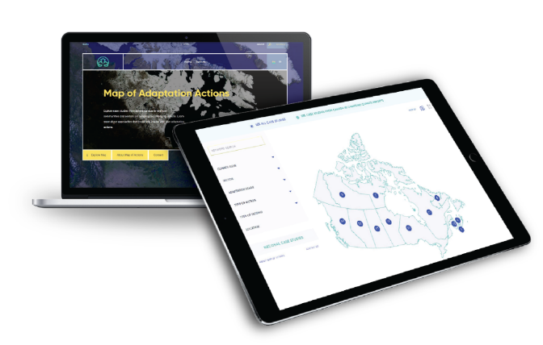
Changingclimate.ca/fr
Carte des actions en adaptation
Guichet unique pour obtenir des exemples d’actions en matière d’adaptation de partout au Canada.
Les utilisateurs peuvent filtrer les résultats par enjeu climatique (p. ex., inondation, événements d’incendie, espèces envahissantes), secteur (p. ex., agriculture et alimentation, communautés, infrastructure), emplacement, et plus encore.
Faites-nous parvenir vos propres exemples d’adaptation pour qu’ils soient ajoutés à la Carte.
Communiquez avec nous au ec.carteadapt-mapadapt.ec@canada.ca.
Notes:
CONTEXTE
Ressources naturelles Canada (RNCan) et Environnement et Changement climatique Canada (ECCC) ont convenu d’élaborer une seule carte nationale répertoriant des études de cas sur l’adaptation aux changements climatiques. Cette collaboration fait progresser les intérêts du gouvernement du Canada dans l’appui aux actions en matière d’adaptation au pays.
La Carte combine deux initiatives existantes :
la carte interactive et consultable de RNCan, qui contient des histoires de cas (brèves études de cas non techniques) et est intégrée aux rapports dans le cadre du processus d’évaluation nationale intitulé Le Canada dans un climat en changement : faire progresser nos connaissances pour agir, lequel se penche sur la manière dont le climat change au Canada et les raisons de ces changements, les effets de ces changements sur nos collectivités, notre environnement et notre économie, et la façon dont nous nous adaptons. L’évaluation nationale est dirigée par la Division des impacts et de l’adaptation liés aux changements climatiques (DIACC) de RNCan. Les rapports de cette série sont publiés en ligne sur Changingclimate.ca/fr, aux côtés de la carte interactive;
une carte interactive et consultable d’exemples d’actions en adaptation provenant de diverses sources au Canada, compilés et résumés par le Centre canadien des services climatiques (CCSC) dans le cadre de son mandat consistant à fournir des renseignements climatiques aux Canadiens. Des utilisateurs des services climatiques ont encouragé à maintes reprises le CCSC à fournir des exemples d’actions en adaptation aux changements climatiques réalisées par d’autres afin d’accroître les capacités et l’expertise en matière de planification et de prise de décision dans le domaine de l’adaptation.
Les utilisateurs de la Carte sur le site Changingclimate.ca/fr pourront chercher de façon interactive et conviviale parmi des centaines d’exemples d’adaptation aux changements climatiques provenant des deux initiatives, et préciser leur recherche à l’aide de filtres et de mots-clés. La Carte accroît l’accès à des informations essentielles et offre des occasions d’apprentissage entre pairs.
Les actions présentées dans la Carte sont tirées des rapports de l’évaluation nationale et de diverses autres sources au Canada, notamment des programmes de financement fédéraux, des programmes provinciaux et territoriaux, des municipalités, des communautés et organisations autochtones, des universités, et plusieurs autres. Elles proviennent de divers secteurs et régions.
La Carte a été élaborée conjointement par la DIACC et le CCSC, en collaboration avec le Groupe de travail fédéral sur les études de cas en adaptation.
MESSAGES CLÉS
Les décideurs et les spécialistes de l’adaptation au Canada ont établi que les études de cas constituent un outil important pour intégrer à leur travail les considérations en matière d’adaptation aux changements climatiques.
La nouvelle Carte est une carte consultable d’exemples d’actions d’adaptation aux changements climatiques de partout au Canada.
La Carte est hébergée sur le site Changingclimate.ca/fr dans le cadre du Canada dans un climat en changement : Faire progresser nos connaissances pour agir, l’évaluation nationale de la manière dont le climat change au Canada et des raisons de ces changements, des effets de ces changements sur nos collectivités, notre environnement et notre économie, et de la façon dont nous nous adaptons.
La Carte constitue un guichet unique où les visiteurs peuvent facilement chercher parmi les exemples d’actions d’adaptation et trouver des liens vers des ressources supplémentaires, y compris Donnéesclimatiques.ca, la Carte d’action climatique et d’autres sources d’études de cas et de renseignements climatiques.

Slide 25
FOURNISSEUR NATIONAL DE SERVICES CLIMATIQUES
Centre canadien des services climatiques
http://www.canada.ca/services-climatiques
OUTILS NATIONAUX
Pôle d’analyse et de visualisation de l’information climatique et scientifique (PAVICS)
https://pavics.ouranos.ca/
Atlas climatique du Canada
http://www.atlasclimatique.ca/
Données climatiques du Canada
www.donneesclimatiques.ca
FOURNISSEURS RÉGIONAUX DE SERVICES CLIMATIQUES
Ouranos
www.ouranos.ca
(région : surtout le Québec)
Pacific Climate Impacts Consortium www.pacificclimate.org
(région : surtout le nord-ouest du Pacifique)
ClimateWest
www.climatewest.ca
(région : Prairies)
Climatatlantic
Site Web à venir sous peu
(région : Atlantique)

Slide 26
Merci / Questions
Site Web Français : canada.ca/services-climatiques English: canada.ca/climate-services | Centre d’aide des Services climatiques 1 833 517-0376 @ ccsc-cccs@ec.gc.ca

